Slide 1
성적 산출 (백분율, 순위)
성적에 백분율과 순위를 표시합니다.

Slide 2
1. 성적관리 접속
1. 성적 관리 -> 설정 접속

Slide 3
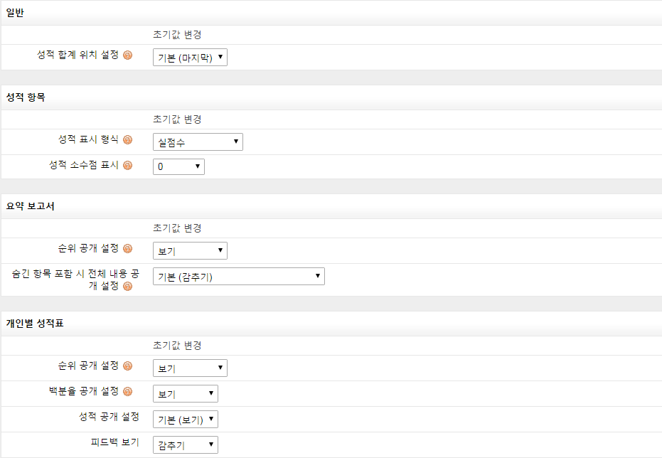
2. 성적 설정
2. 해당 항목 설정 – 백분율, 순위 공개 설정

Slide 4
3. 개인별 성적표 확인
3. 개인별 성적표 – 수강생 선택

Slide 5
4. 수강생 별 성적현황 확인
4. 수강생별 성적현황 백분율, 순위 확인

